Slide 1
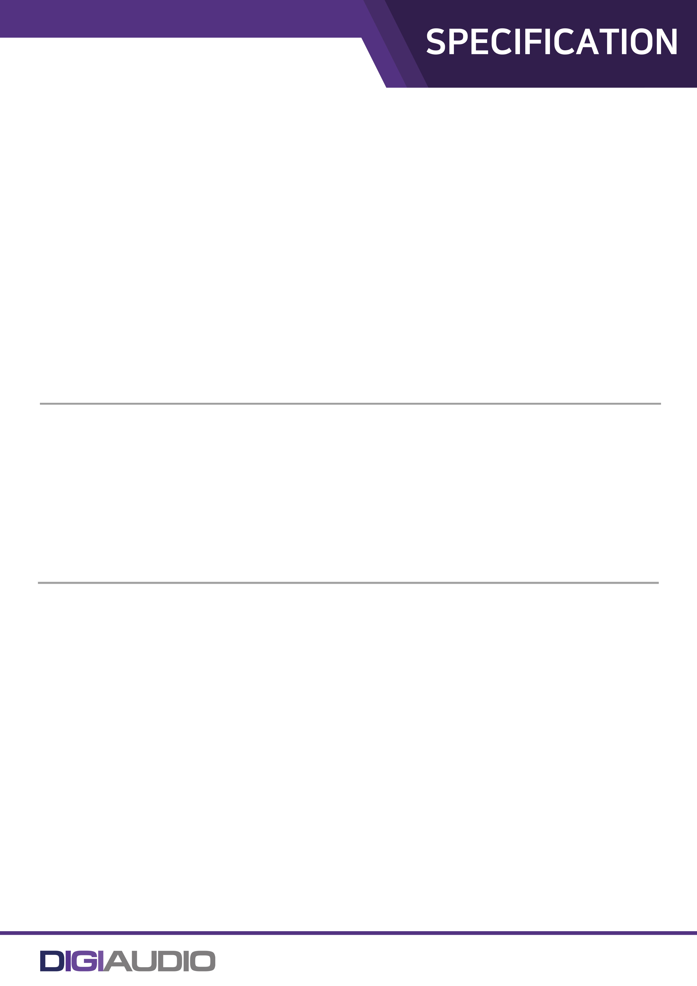
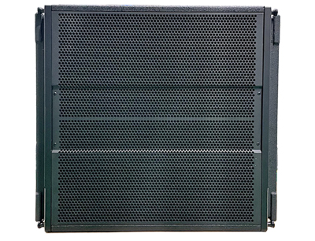
LINE ARRAY SUB WOOFER
DLW115
싱글 15인치 라인어레이 서브우퍼
정격출력 : 500W
음압 : 91dB
임피던스 : 8Ω
주파수범위 : 40~550Hz
외형 규격(W x H x D)mm : 660 x 600 x 790
무게 : 56㎏

